Slide 1
EXPERIENCIA DEL INSTITUTO MEDICO RIO CUARTO EN EL CAMINO HACIA LA CALIDAD…..
Profesionales de la salud del Instituto Medico Rio Cuarto
Dr. Pauletti Alejandro
CÓRDOBA , 16/11/2018

Slide 2
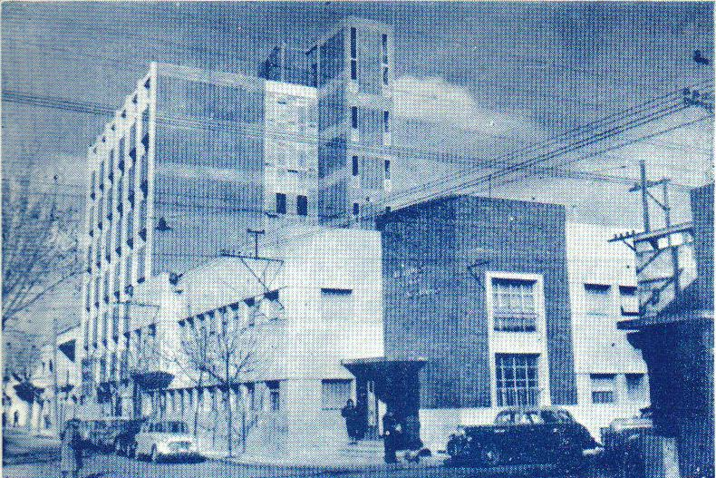
INSTITUTO MEDICO RIO CUARTO
70 años

Slide 3
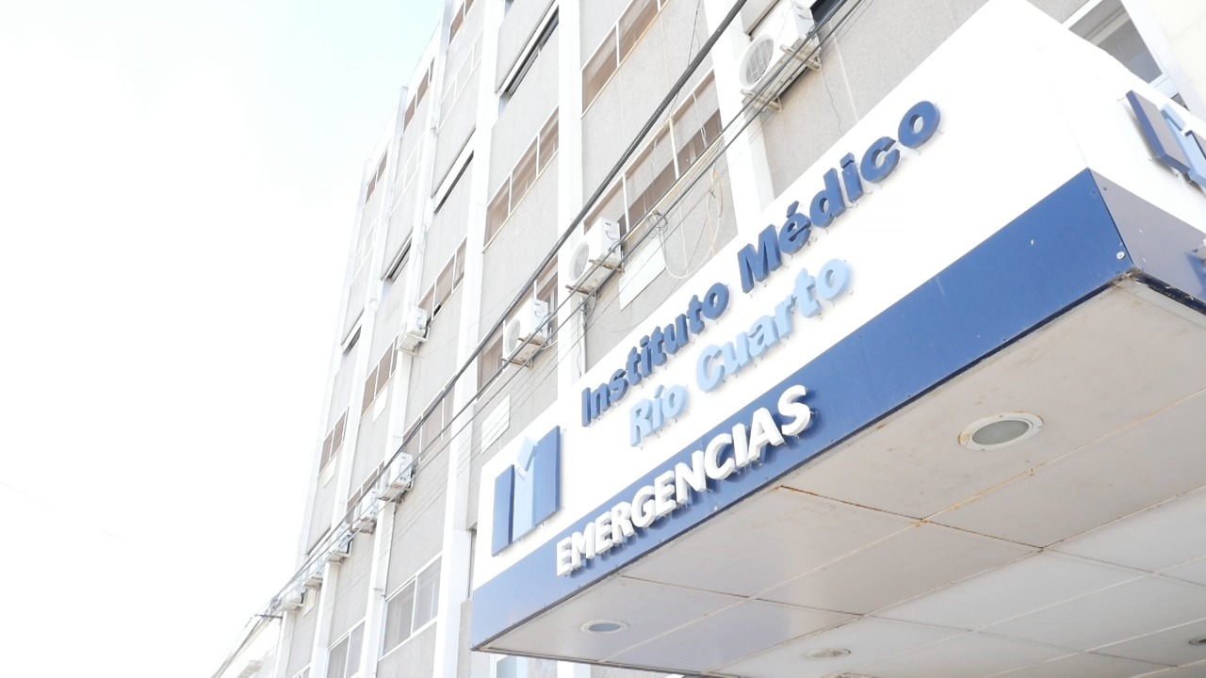
Departamento y Zona de Influencia (mas de 600.000 hab.)
Departamentos:
Gral. Roca.
Sáenz Peña.
Marcos Juárez.
Juárez Celman.
Unión.
Otras provincias:
San Luis
La pampa

Slide 4
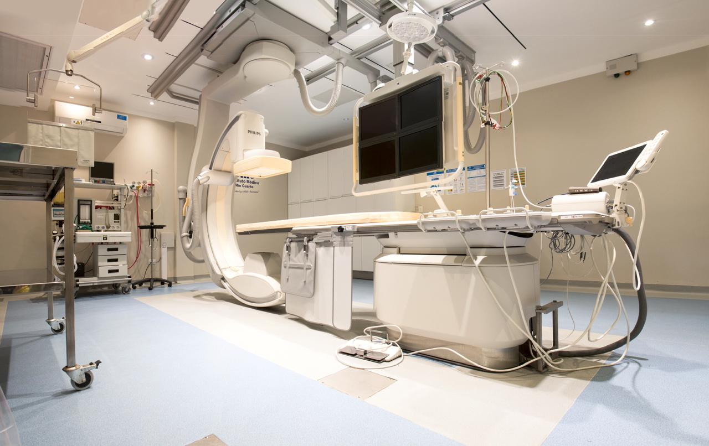
Instituto Médico Río Cuarto
Capital Humano: 419 (245 relación de dependencia).
Camas: 92.
Superficie de 7.500 mts.
Financiadores: Pre-pagas, obras sociales sindicales,
ART, particulares: 97%.
Tercerizados: Lavandería, seguridad,
alimentación y parcialmente limpieza
Todas las especialidades. (No trasplantes).
230.000 consultas, 5.400 cirugías anuales.
HEMODINAMIA
PHILIPS FD 20

Slide 5
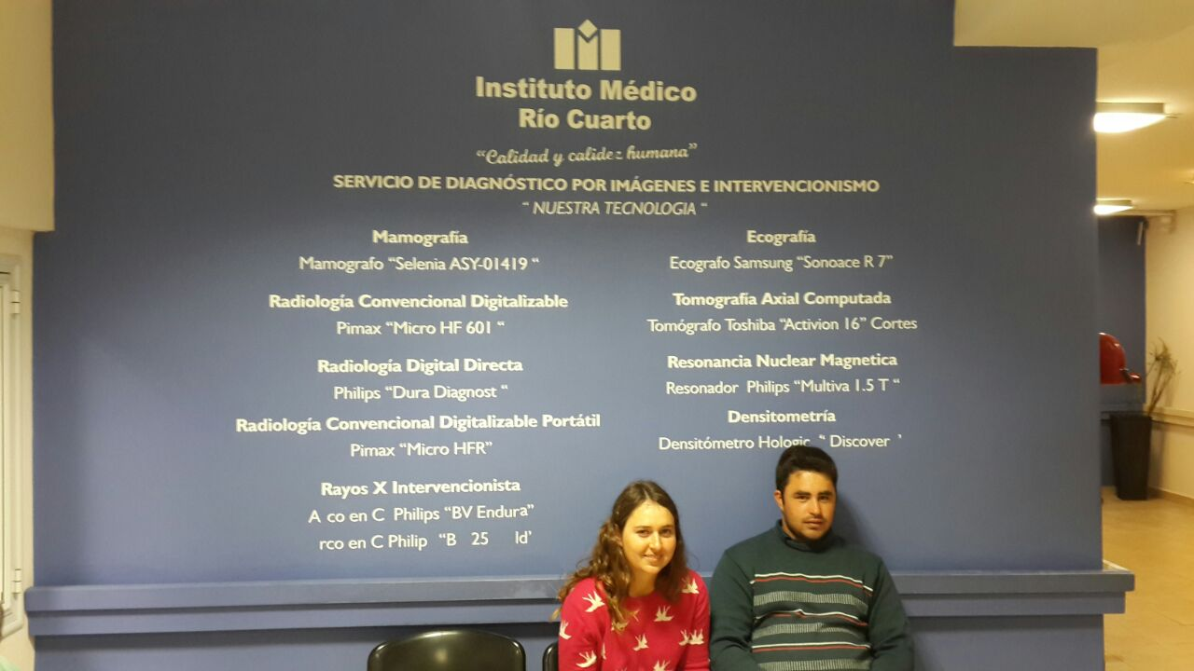
DIAGNOSTICO POR IMAGENES
Radiología, digital directa Philips.
Arcos en “C” (2) Philips.
TAC 16 cortes Toshiba, Activion.
Resonador Nuclear Magnético de 1.5 tesla, Philips.
Mamógrafo Full digital (Fujinon).
Ecografía convencional (4) Philips.
Hemodinamia: Philips FD 20.
Endoscopia digital (2) (Fujinon –Olimpus).
Eccodopler
Otros.

Slide 6
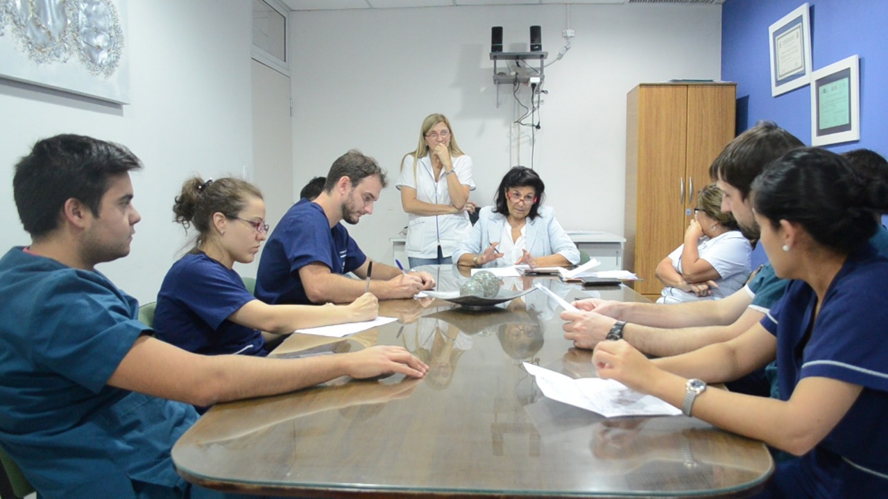
INSTITUTO MEDICO RIO CUARTO
COMITES:
Calidad y seguridad del paciente.
Infectologia.
Capacitación y docencia.
Historias Clínicas.
Oncología.
Seguridad laboral.
Economía y Financiamiento.
C.I.E.S.

Slide 7
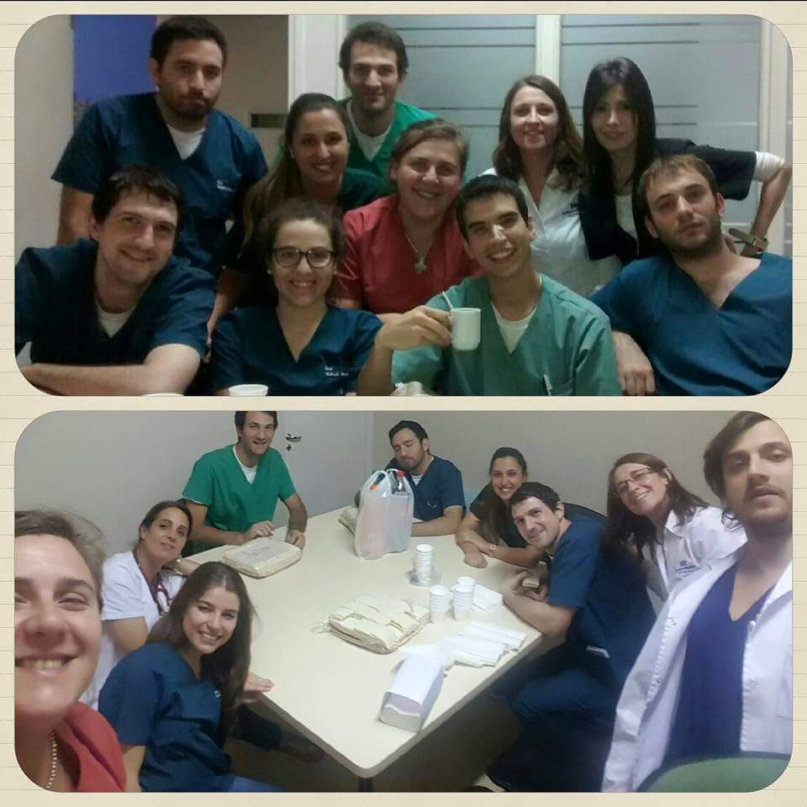
Desde hace 10 años, cuenta con un
Departamento de Capacitación y Docencia
Residencia de Clínica Médica,
Residencia de Cirugía General
Residencia de Traumatología
Residencia de Terapia Intensiva.
Residencia de Dermatología
Residencia de Cardiología
Residencia de Neurocirugía
Urología.
Gineco-obstetricia.
CONVENIOS CON LAS UNIVERSIDAD: NACIONAL DE CORDOBA, CATOLICA Y MENDOZA

Slide 8
ATENCION DE LA SALUD Se ha complejizado…
La globalización…, sistema salud fragmentado y segmentado.
Progresos Científicos y tecnológicos…
Recursos económicos limitados, con necesidades ilimitados.
Aparición de un marco conceptual del accionar de la atención medica, centrado en el paciente y la familia, basado en la equidad, eficiencia y solidaridad.
Cambios generacional y déficit de profesionales de la salud.
Otros…

Slide 9
Cambios de paradigmas: donde el saber profesional (NO basta), sino que debe ir acompañado de normas, procesos, evaluaciones, etc. que acompañan a la evolución de una mejora continua de una atención de calidad y seguridad del paciente.
Mayores expectativas legitimas de los pacientes y la familia, donde la atención que debe ser oportuna, segura, eficiente y centrada. Donde se espera mas un resultado que un servicio.

Slide 10
Donde las normas regulatorias gubernamentales no bastan y donde el programa Nacional de Garantía de Calidad, SSSalud, etc constituyen un piso, pero no el techo para lograr una atención de calidad, centrada en los pacientes y su familia, con satisfacción de los profesionales de la salud.
R.U.GE.PRE.SA.

Slide 11
ALTA DIRECCION (CALIDAD)
Lograr la calidad en la atención de la salud, es un deber, no solo de las personas que trabajan en el sector, sino también de los que utilizan el sector. Es un desafío ético, moral ineludible especialmente de las instituciones que brindamos salud…que debemos invariablemente transitar por el camino de la calidad, fundamentalmente por la responsabilidad social que nos compete…
Necesitamos un instrumento integrador que nos permita continuar y mejorar lo que hemos hecho y que guie el camino para poder satisfacer los nuevos paradigmas de la atención de la salud que constituyen un verdadero desafío…

Slide 12
DIRECTORIO INSTITUTO MEDICO RIO CUARTO

Slide 13
ACREDITACION DE CALIDAD
Procedimiento de evaluación de calidad, que: procura abarcar aspectos de estructura, proceso y resultado: Avedis Donabedian que el proceso de atención médica se parecía al de producción industrial, en el que una estructura (edificios, instalaciones, equipamiento, profesionales) actuaba sobre un insumo (la enfermedad del paciente) a través de una metodología (proceso: diagnóstico y tratamiento), para obtener un resultado (recuperación de la salud). Para evaluar calidad es necesario analizar cada uno de los aspectos de esta “producción”.
Se la efectúa a través de estándares previamente conocidos y cuyo vínculo con del evaluador no es mas que la evaluación misma.
Que tiene como cualidades de ser voluntarias, confidencial, periódica….

Slide 14
ALTA DIRECCIÓN
A través de una Asamblea Extraordinaria de la Sociedad aprobar y dar mandato a los Altos Directos del Instituto Medico Rio Cuarto:
1. Proponer como meta: la acreditación de calidad.
2. Como objetivo: lograr la Institucionalización de la cultura de calidad.

Slide 15
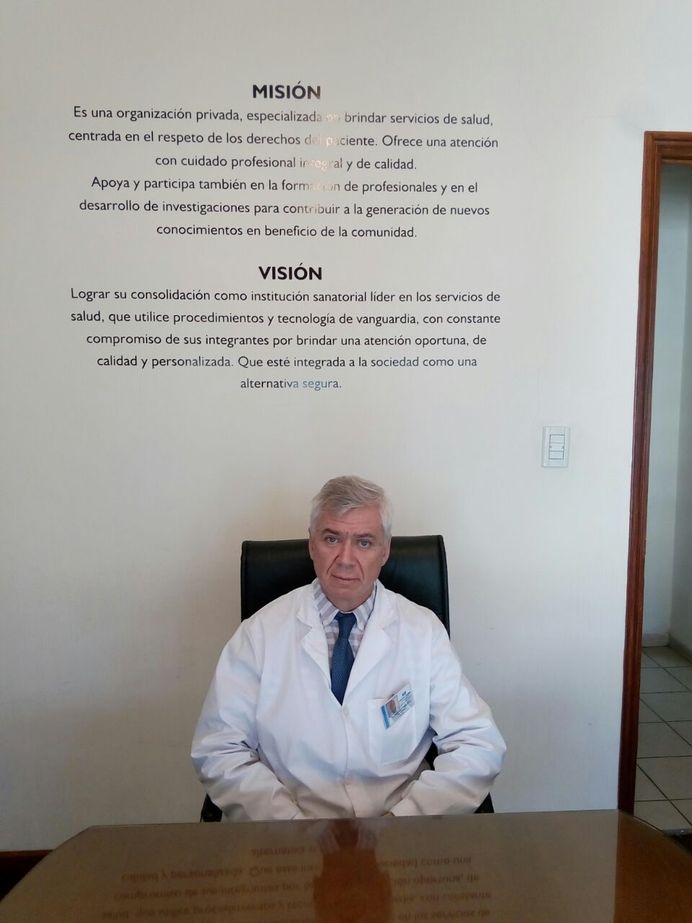

Slide 16
ALTA DIRECCIÓN: VALORES
Respeto:
A la identidad individual, de su familia y al trabajador de la salud.
Compromiso con el paciente y su familia:
Llevar a cabo lo prometido y empeñarse a dar algo más de lo establecido.
Honestidad:
Llevar a cabo en forma íntegra las normas y compromisos.
Solidaridad:
Trabajar por el bien común, exaltando la dignidad humana.
Responsabilidad:
Llevar a cabo los actos médicos, con eficiencia, equidad y calidad.

Slide 17
Nuestro camino hacia la calidad

Slide 19
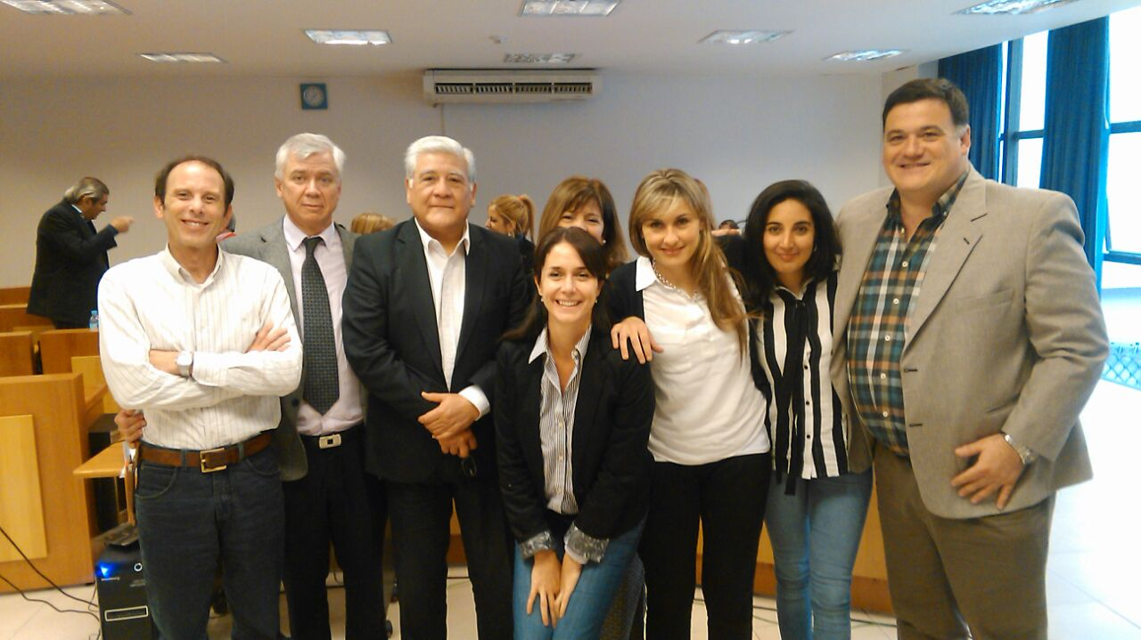
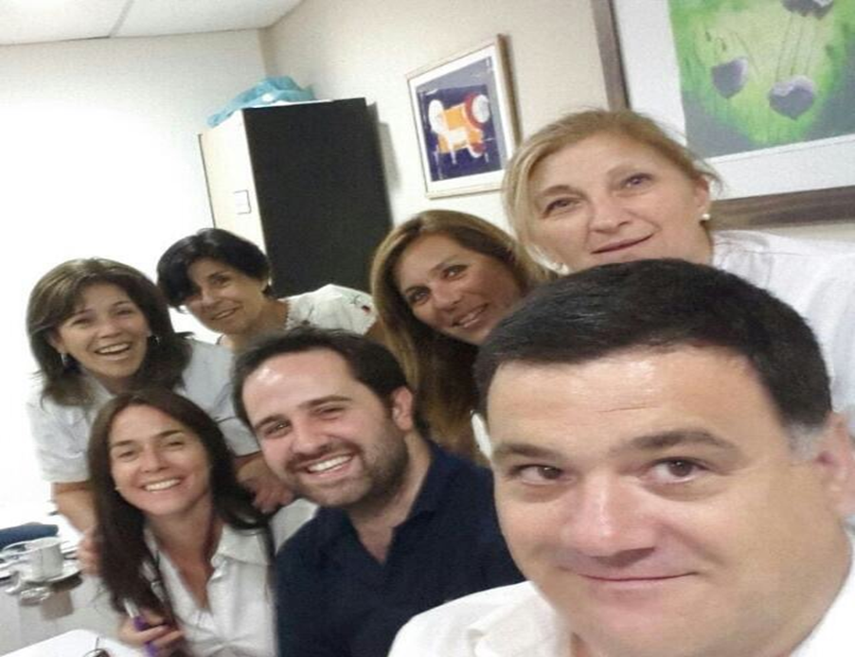
Primeras acciones
Contratación de un asesor en el Programa de Acreditación de Calidad ITAES “El Alistador”

Slide 20
¿
Qué es calidad para el IMRC
Hacer lo correcto, en forma correcta
A tiempo todo el tiempo,
Desde la primera vez,
Mejorando siempre,
Innovando siempre
y
Siempre satisfaciendo a nuestros clientes
EQUIDAD
SINCERIDAD
VERACIDAD
HUMANIZACION
EMPONDERAMIENTO
TRABAJO EN EQUIPO
ESTANDAR
EQUIDAD
TRAZABILIDAD
CONVICCION
COMUNICACIÓN..
EFICACIA
EFECTIVIDAD
EFICIENCIA
PRINCIPIO DE LA MÁXIMA CAPACIDAD TÉCNICA.
PRINCIPIO DE LA OBRA BIEN HECHA.
PRINCIPIO DE LA AUTENTICIDAD DEL BIEN.

Slide 21
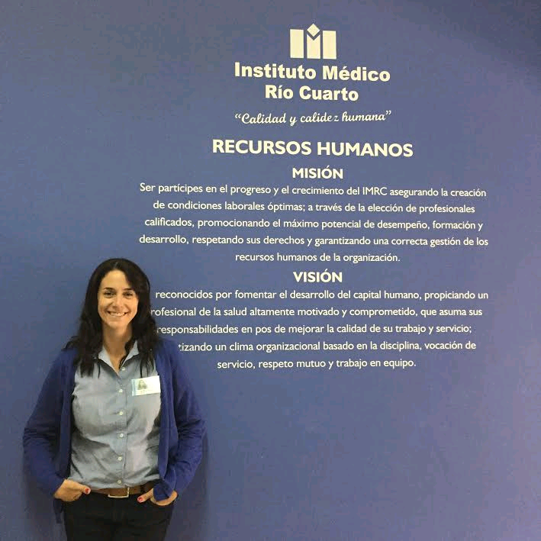
MISION VISION DE DIFERENTES AREAS

Slide 22
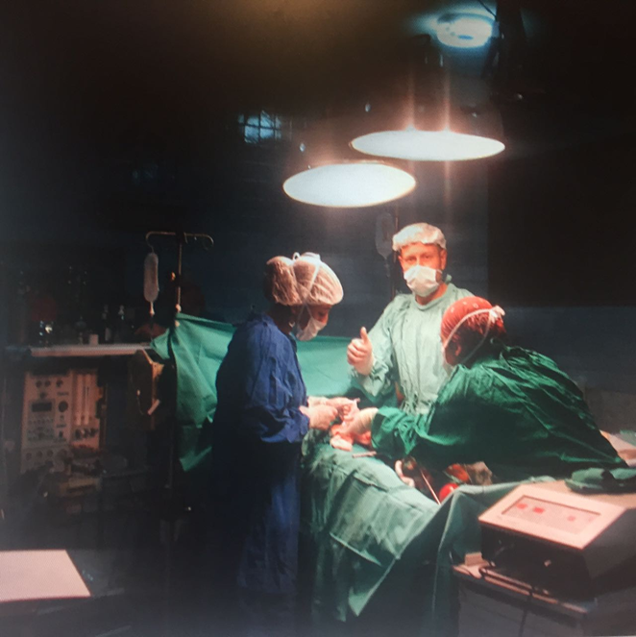
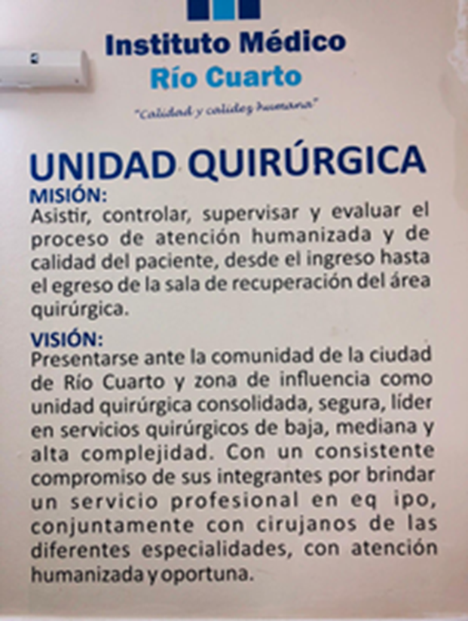
BLOQUE QUIRURGICO
INGRESAMOS AL SENDERO DE LA CALIDAD
TOMA DE CONCIENCIA DE LA MISION Y VISION INSTITUCIONAL

Slide 23
A ENFRENTARSE CON LA REALIDAD AUTOEVALUACION (QUIROFANO)
ESTAMOS AL HORNO

Slide 24
PLAN ESTRATEGICO BLOQUE QUIROFANO
MISION-VISION.
CAMBIOS EDILICIOS.
EQUIPAMIENTO.
NORMAS Y PROCEDIMIENTOS.
RECURSOS HUMANOS CAPACITADOS.
COMUNICACIÓN EFECTIVA Y OPORTUNA.
INDICADORES.

Slide 25
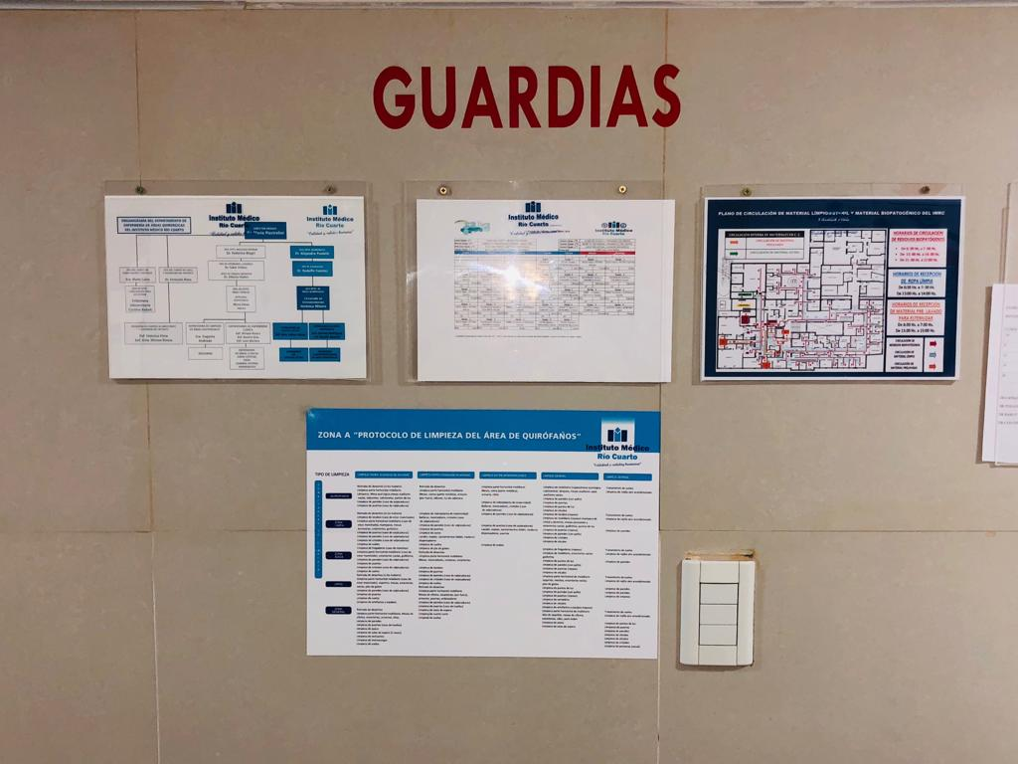
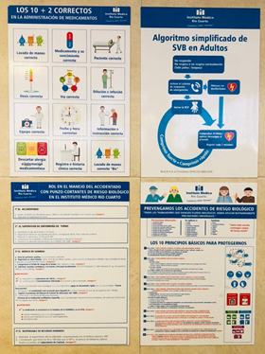
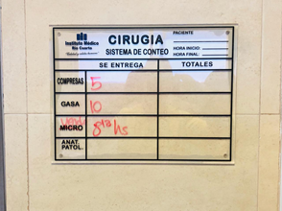
NORMAS Y PROCEDIMIENTOS
0rganigrama.
Identificación, rotulación y conservación de muestras para anatomía patológica.
Recepción del paciente (Check list).
Requisitos para la entrega de amputaciones.
Identificación, rotulación y conservación de muestras para microbiología.
Diferenciación de quirófano por especialidades.
Recién nacido no vivo.
Ingreso de familiar al nacimiento.
Comunicación de complicaciones y eventos adversos.

Slide 26
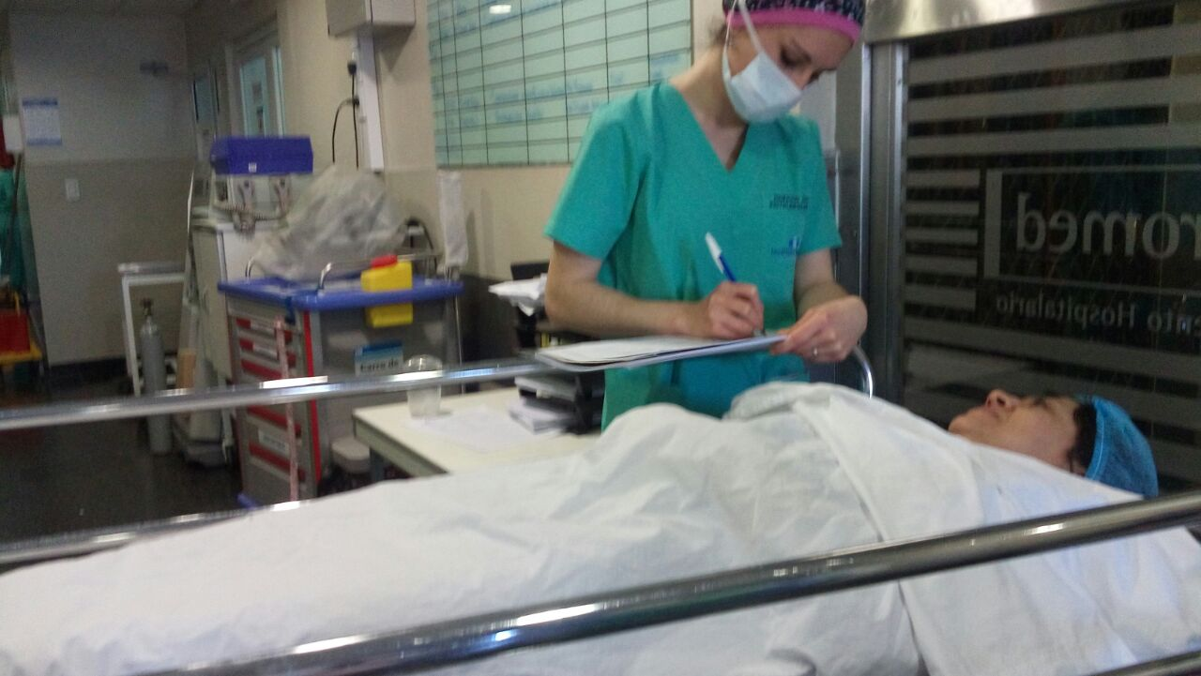
Gestión de la valoración pre-quirúrgica.
Ingreso del personal al Área quirúrgica.
Ingreso de los Tec. Radiólogos y profesionales ajenos al área quirúrgica.
Preparación del quirófano seguro.
Procedimientos asistenciales de enfermería y los relacionados con la seguridad del paciente.
Requisitos para la entrega de amputaciones.
Desinfección del bloque quirúrgico.

Slide 27
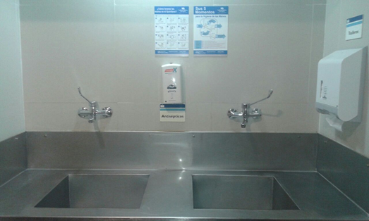
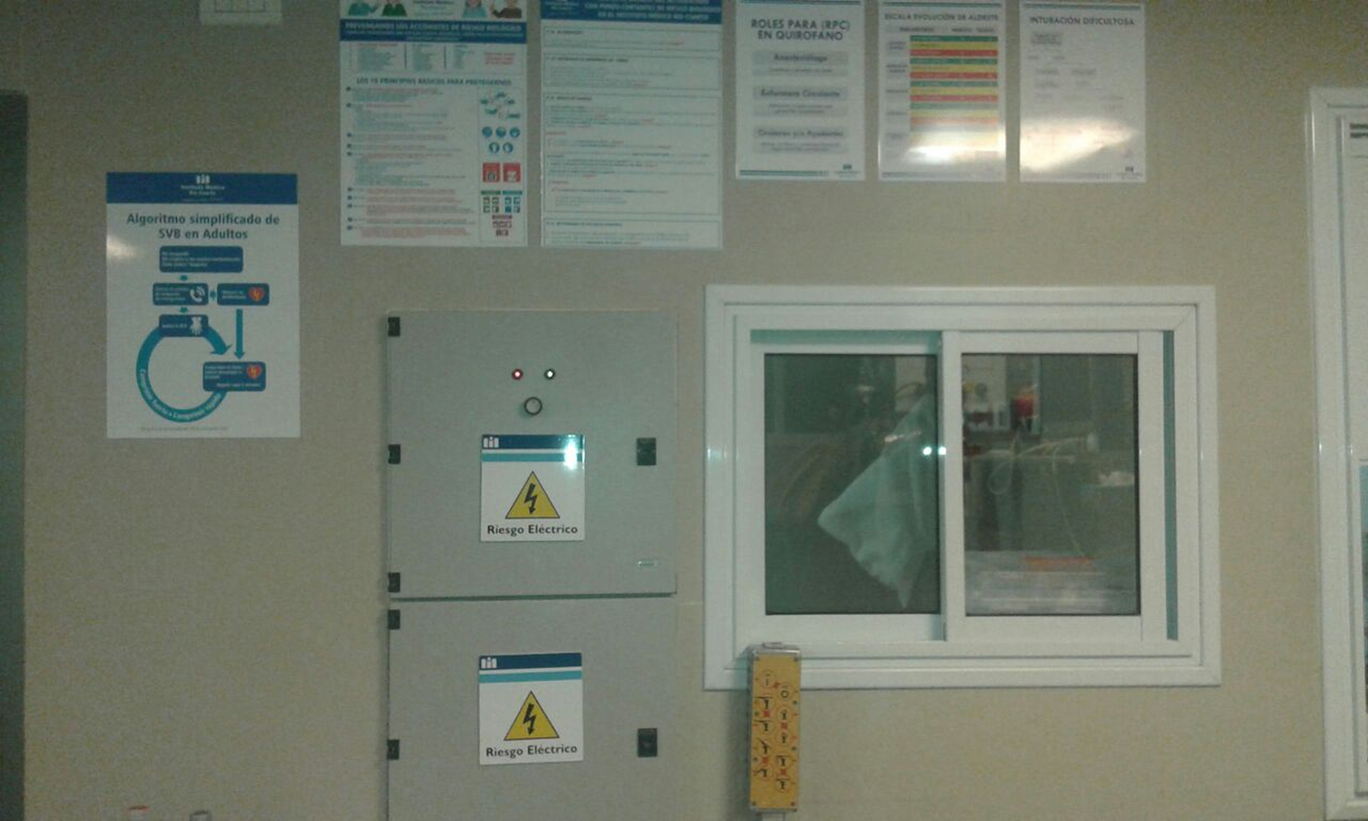
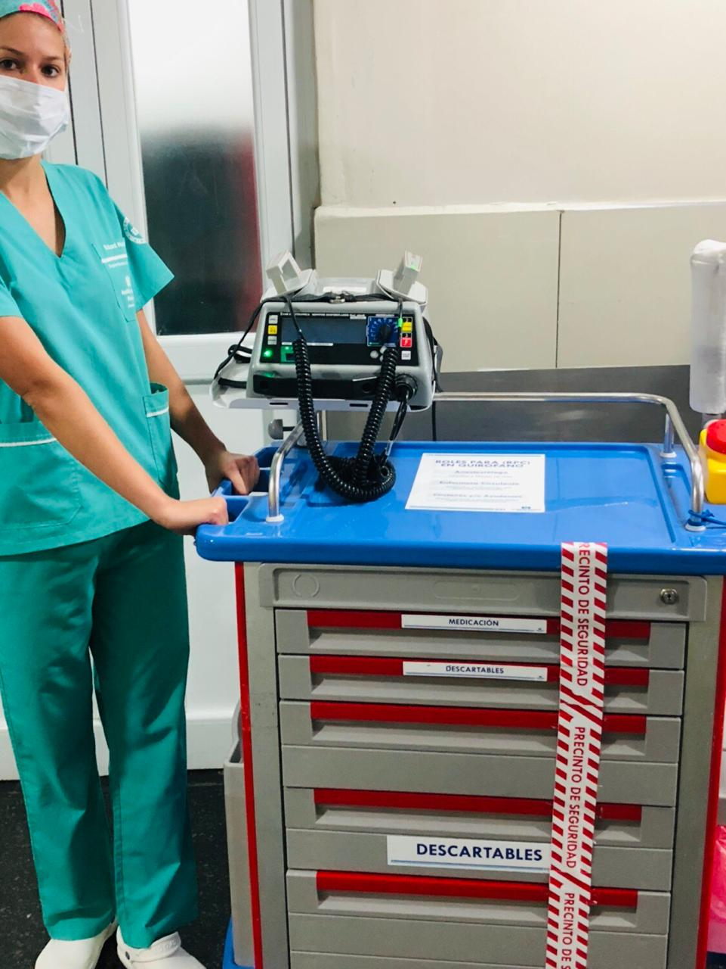
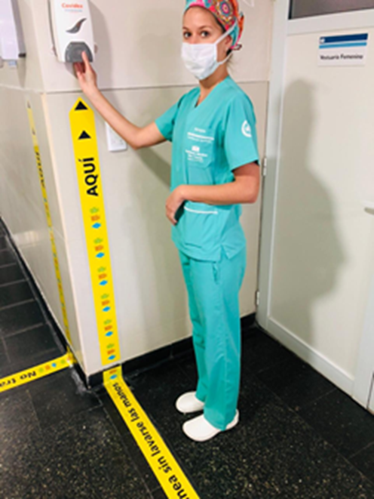
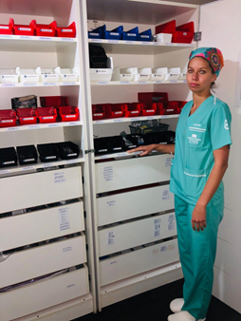
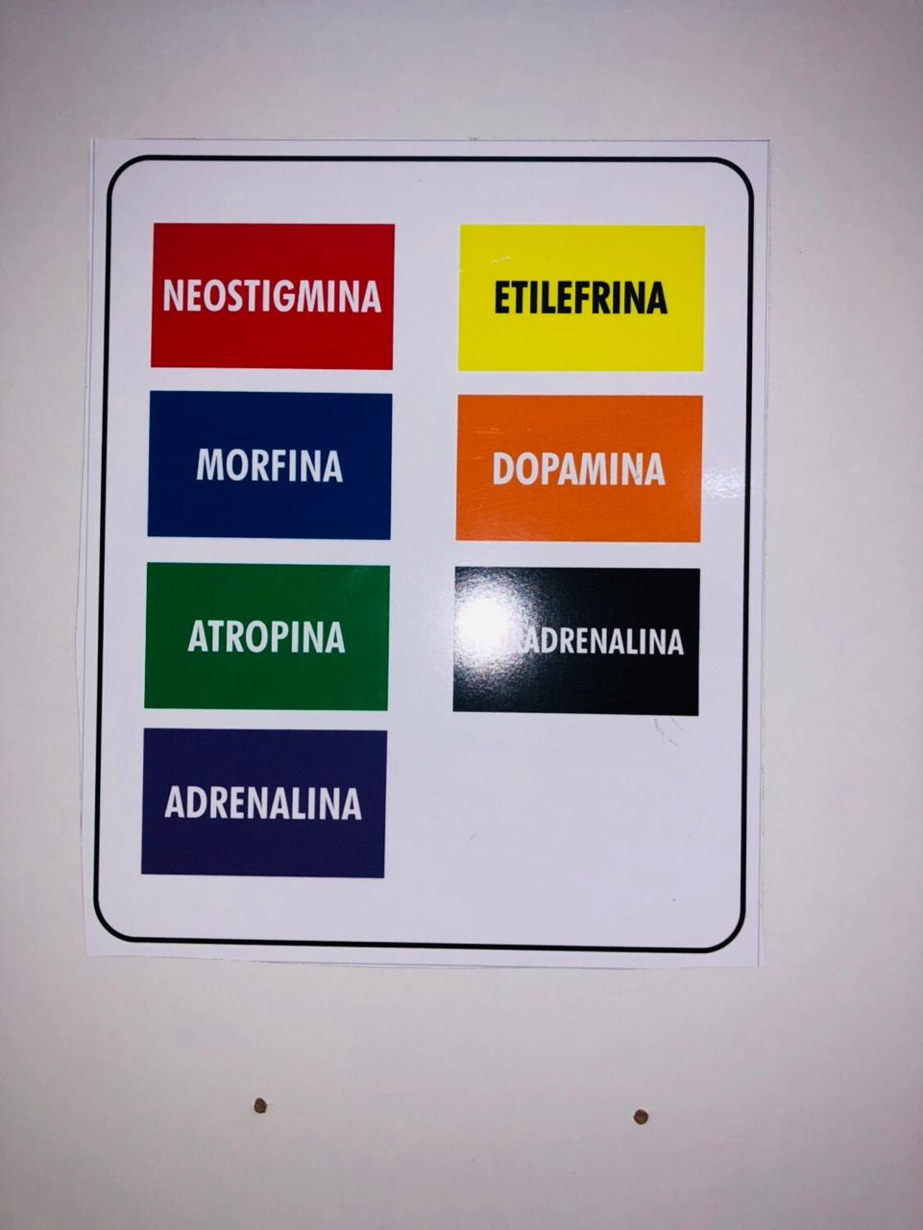
CAMBIOS EDILICIOS Y EQUIPAMIENTOS

Slide 28
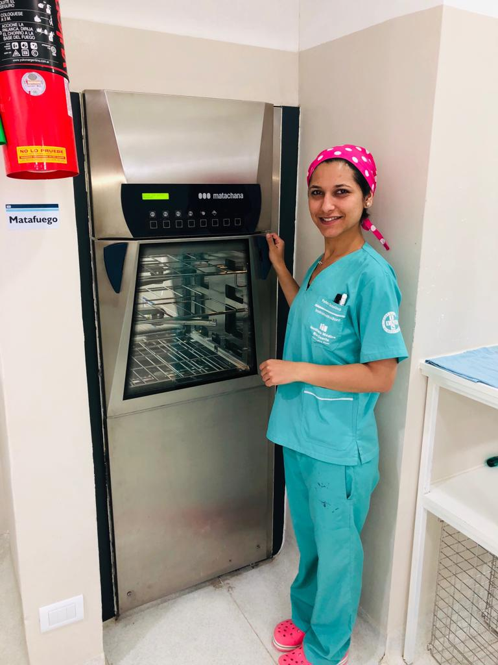
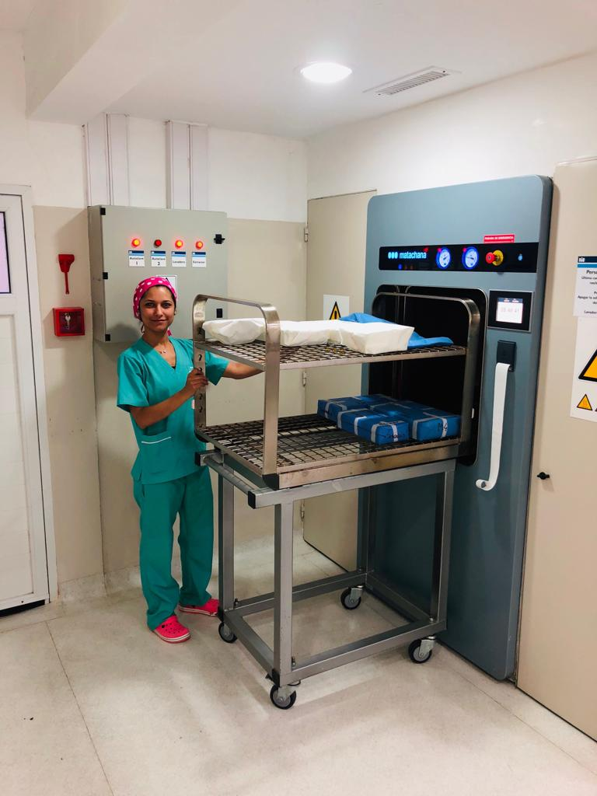
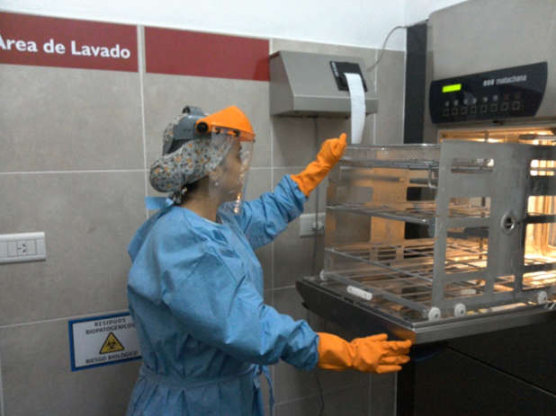

Slide 29
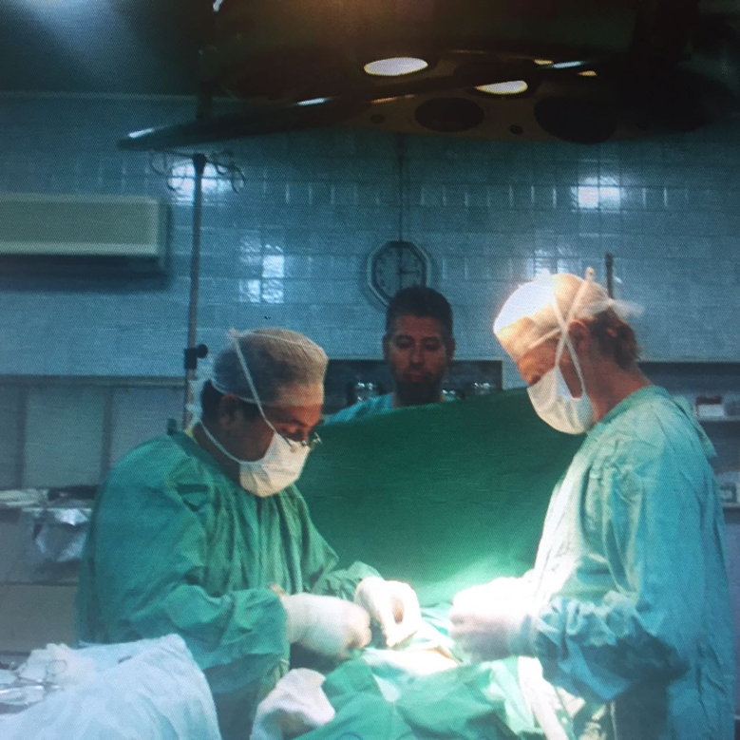

Slide 30
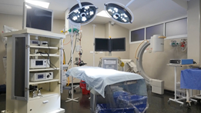
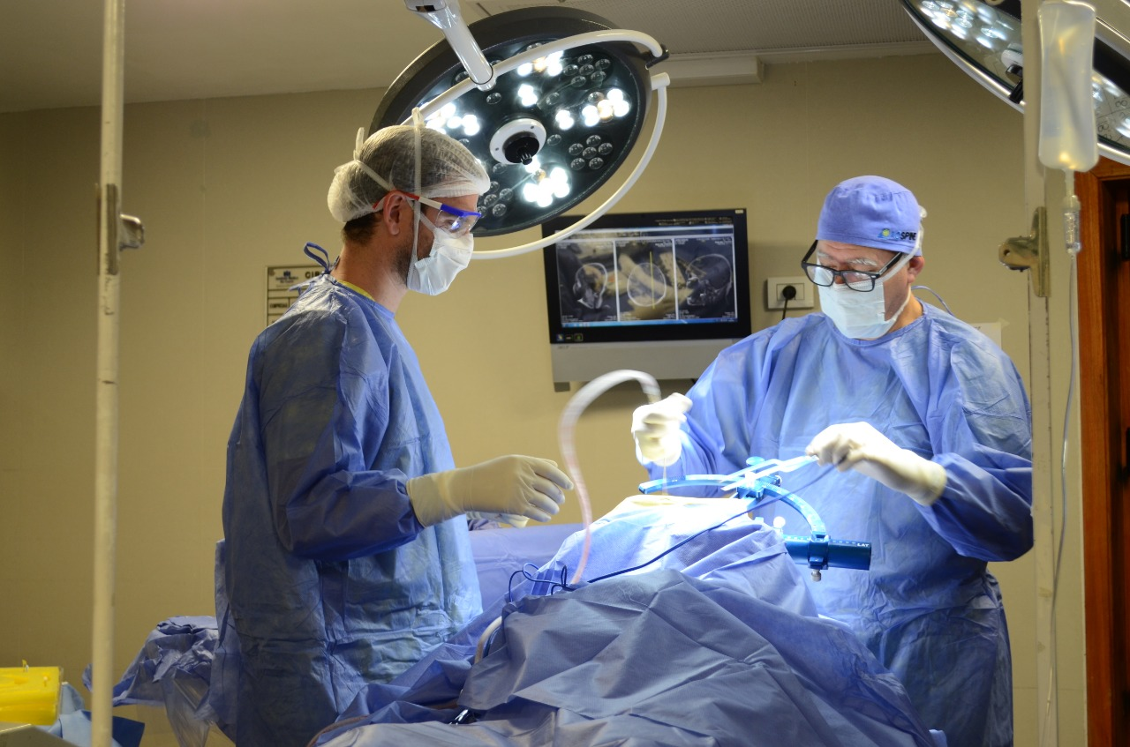

Slide 31
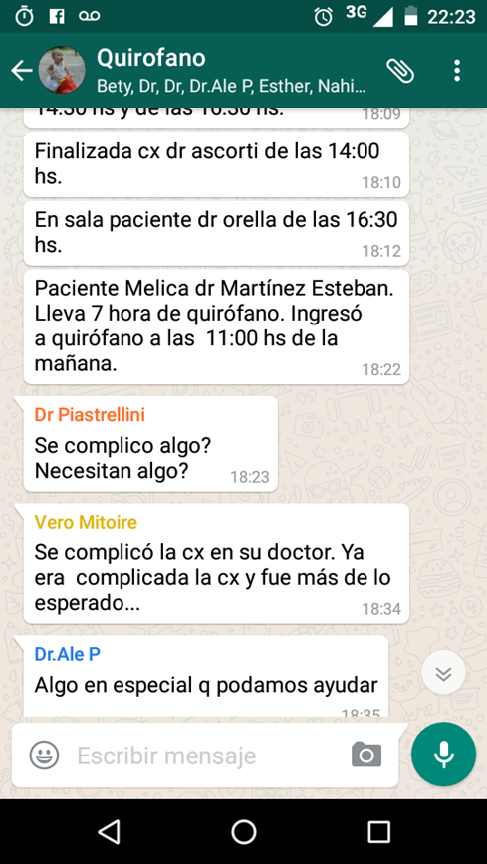
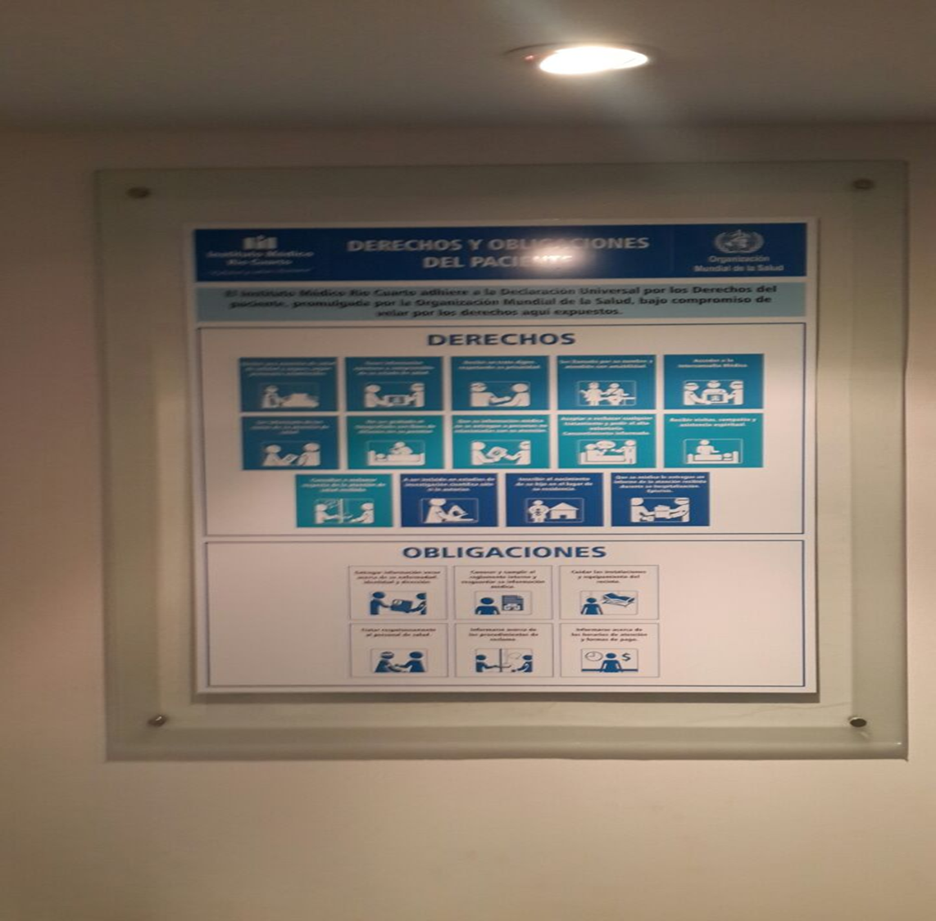
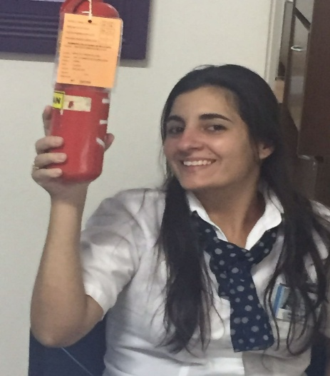
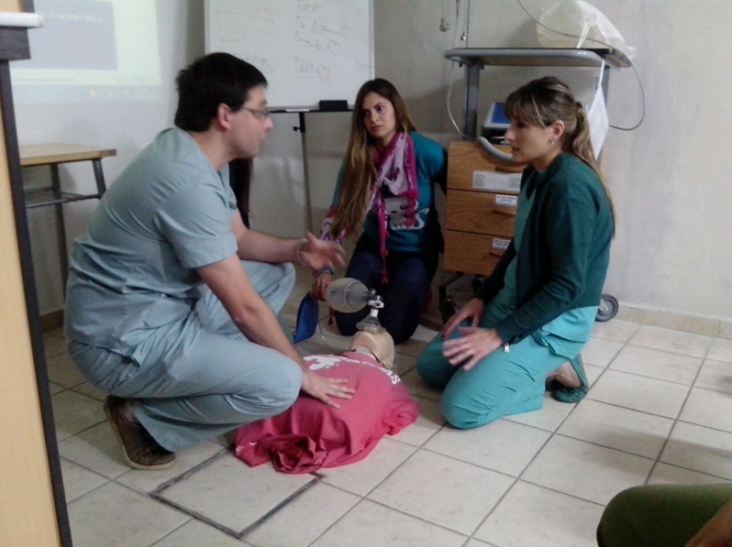
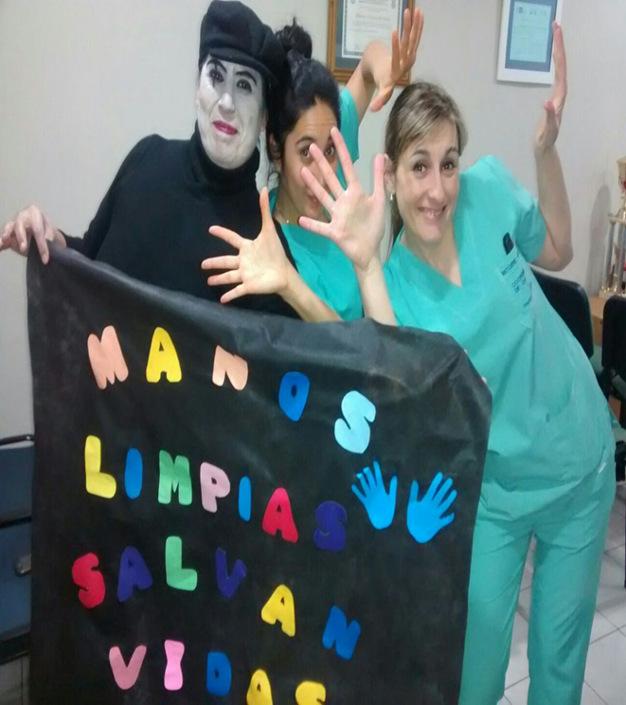
CAPACITACIÓN RECURSOS HUMANOS
Capacitación sobre el uso de matafuegos.
Simulacro de plan de evacuación
Actualización RCP.
Comunicación efectiva y oportuna.
Manejo de nueva tecnología.
Derechos y deberes de los pacientes.

Slide 32
PROBLEMAS DE MAYOR IMPORTANCIA CAMBIO CULTURAL (BLOQUE QUIRURGICO)
Choque generacional.
Enfermeras empíricas.
Instrumentadoras sin experiencia.
Pensamiento hegemónico del médico.
Hábitos quirúrgicos inadecuados.
Educar a los médicos residentes.
Respetar las normas para ingresar al área.
Uso de elementos de bioseguridad.
Otros.

Slide 33
Meses antes de la fecha pautada…EVALUACION PRELIMINAR
RESULTADO:
¡No llegamos!
¿Cómo hacemos?

Slide 34
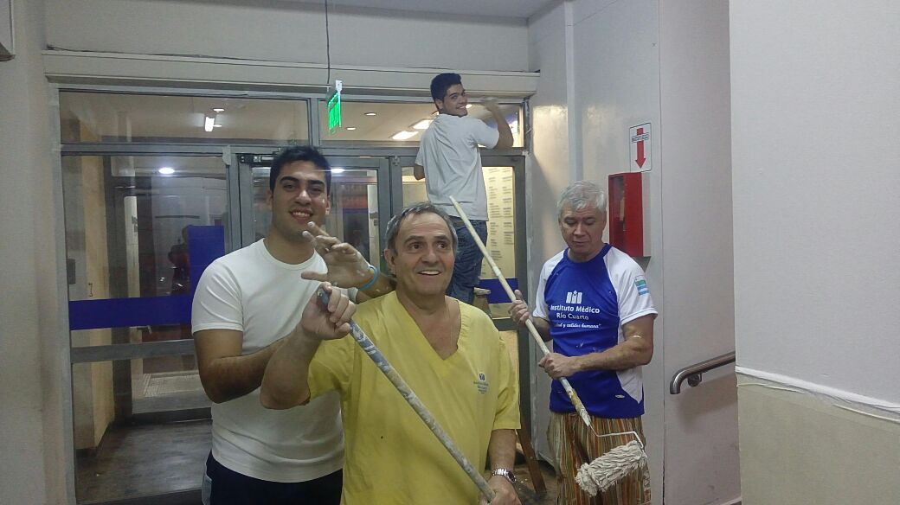
CON EL ESFUERZO DE MUCHOS… Y DE OTROS NO TANTO!!!

Slide 35
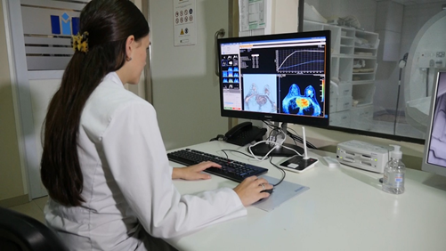
Y ASI LLEGAMOS AL COMIENZO DEL VERDADERO CAMBIO….

Slide 36
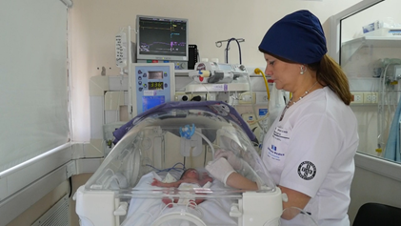
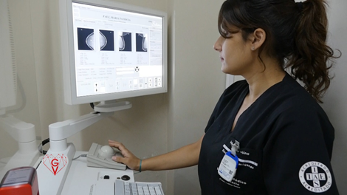
Desde el 18 de agosto de 2016
y por 3 años, tenemos acreditación plena ITAES.

Slide 37
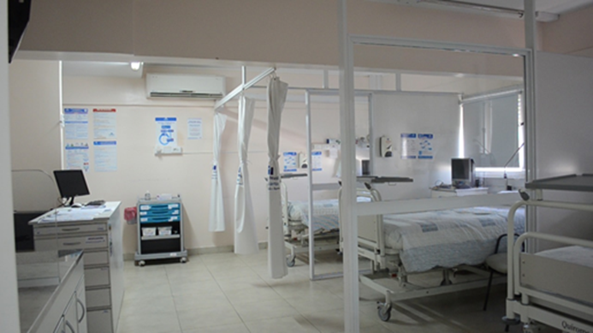
ACREDITACION DE CALIDAD OBSTACULOS
CUMBRE ESTRATEGICA:
Falta de visión estratégica integradora
Intereses accionarios no alineados.
Compartimentos estancos.
Fallas comunicacionales.
Prejuicios con el plantel profesional.
Subestimación del plantel profesional.
Resistencia la cambio.

Slide 38
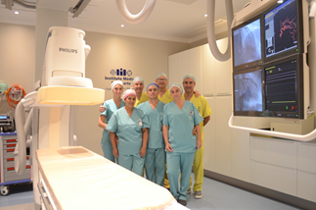
ACREDITACION DE CALIDAD OBSTACULOS
SEGUNDA LINEA: (AREA TACTICA)
Temor a ser evaluados / Reemplazados,
Temor a la perdida de autoridad.
Ocultamiento de la información
Coaliciones obstructivas.
Fallas comunicacionales.
Prejuicios con respecto al personal.
Resistencia al cambio.

Slide 39
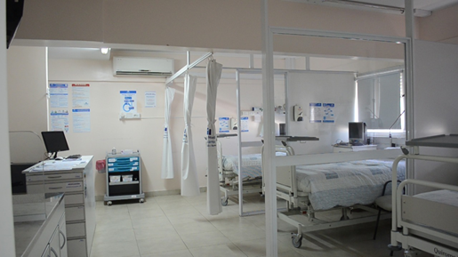
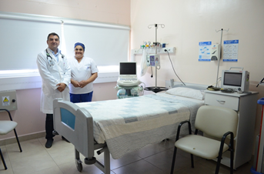
ACREDITACION DE CALIDAD OBSTACULOS
PROFESIONALES
Individualismo.
Prejuicios con respecto a los Directivos.
Intereses económicos no alineados.
Falta de compromiso institucional.
Falta de visión sistémica.
Disparidad de criterios científicos y éticos.
Coaliciones obstructivas.
Fallas comunicacionales.
Resistencia al cambio.

Slide 40
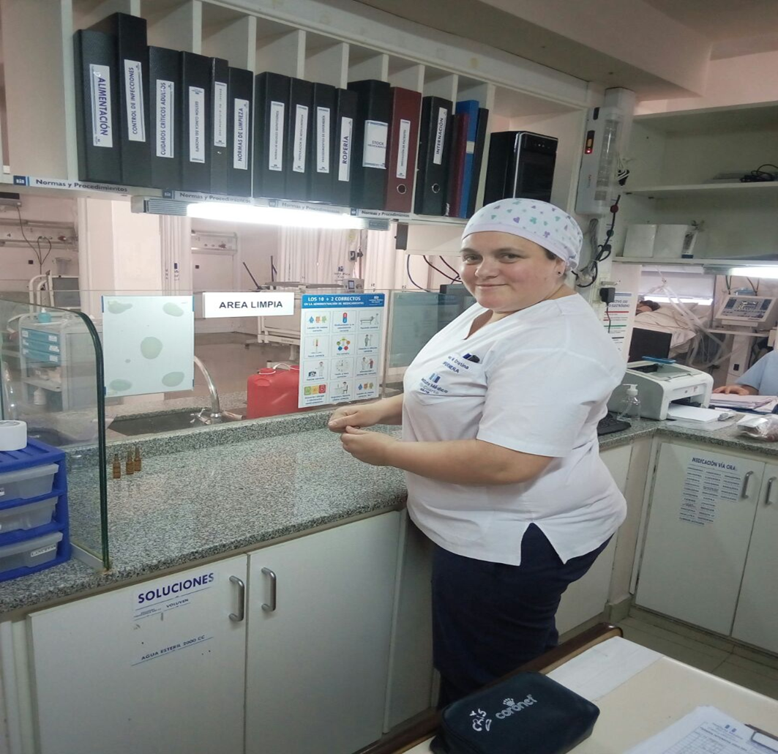
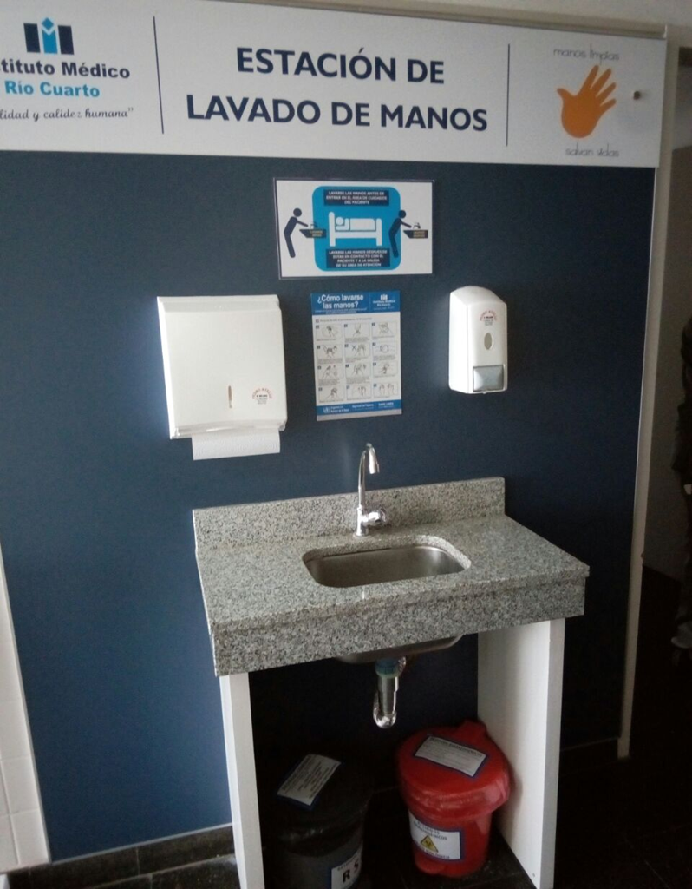
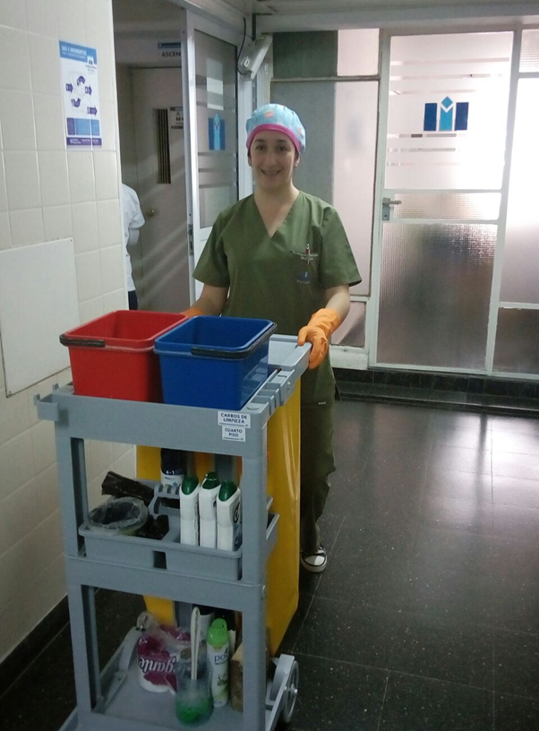
ACREDITACION DE CALIDAD OBSTACULOS
PERSONAL: AREA OPERATIVA
Desconfianza.
Rechazo a la Imposición.
Desconocimiento.
Fallas comunicacionales.
Rechazo al control.
Castigo o ausencias de premios.
Temor.

Slide 41
ALTA DIRECCION INSTITUCION
DEBE APRENDER Y SER:
Valiente.
Transmitir confianza.
Debe saber mantener de manera firme las decisiones finales para lograr los cambios.
Respetar los derechos del trabajador, como así saber hacer cumplir los deberes del trabajador .
Los planes estratégicos por fecha no son fiables.
La ansiedad no sobrepase la cordura.
Este camino implica erogación monetaria .
Implementar en todos los niveles ideas rectoras: participación, sensibilización, consenso, concientización, información, capacitación, comunicación, premio confianza.

Slide 42
MUCHAS GRACIAS
POR DEJARNOS CONTAR NUESTRO CAMINO A LA CALIDAD..

